Slide 1
Міжнародний день миру

Slide 3
1982 року було прийнято рішення Генеральної Асамблеї ООН відмічати Міжнародний день миру в третій вівторок вересня.
Вже пізніше, 2001 року, Міжнародний день миру був затверджений 21 вересня.

Slide 4
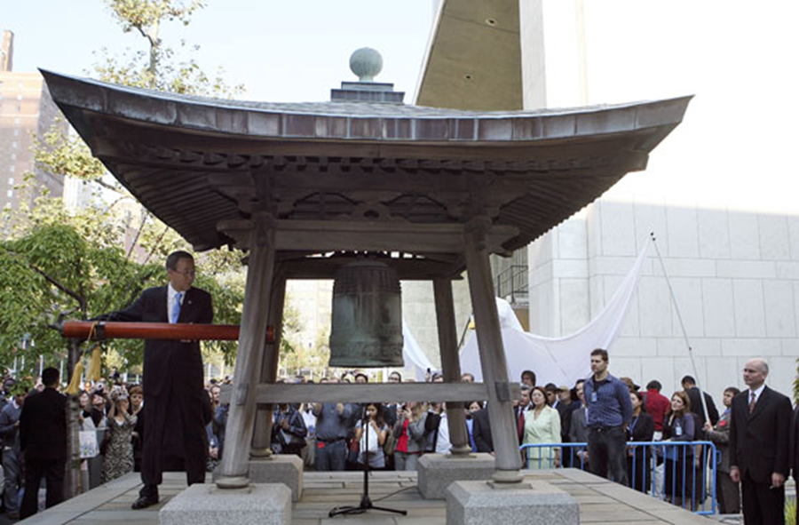
Щороку в Штаб квартирі ООН в Нью-Йорку цього дня о 10.00 за місцевим часом (14.00 за Гринвічем) проводиться особлива церемонія.
Генеральний секретар ООН в своїй промові закликає народи всього світу відмовитися від війни, насилля й жорстокості. Після цього- удар в «Дзвін мира» и хвилина мовчання.

Slide 5
Ми, українські діти,
звертаємось до всіх народів світу
від щедрої, квітучої землі.
Скажімо разом:
Ні – війні,
так – МИРУ й сонцю в небі голубому!
МИР – це злагода, це – воля,
і рідна мова й пісня мами колискова!
Наші серця закликають до МИРУ!
Хай буде МИР!
Хай буде людству МИР на всій землі!
Хай буде мир у нашій рідній Україні!

Slide 6
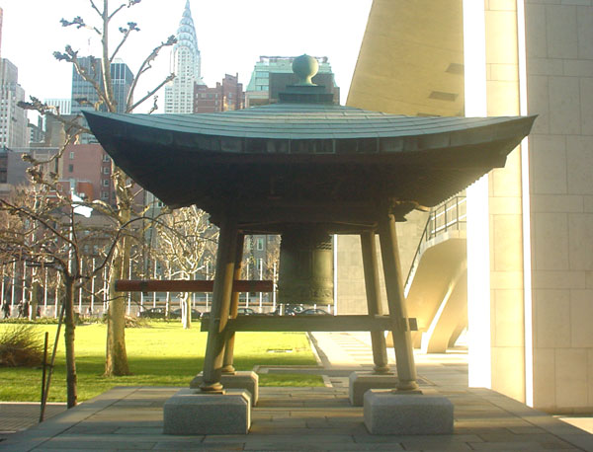
«Дзвін миру» подарувала ООН Японська асоціація сприяння ООН 1954 року.
Його виготовили з монеток, зібраних дітьми в 60 країнах світу.
Звук цього дзвону - це нагадування людям, що найцінніше в житті - саме ЖИТТЯ.

Slide 7
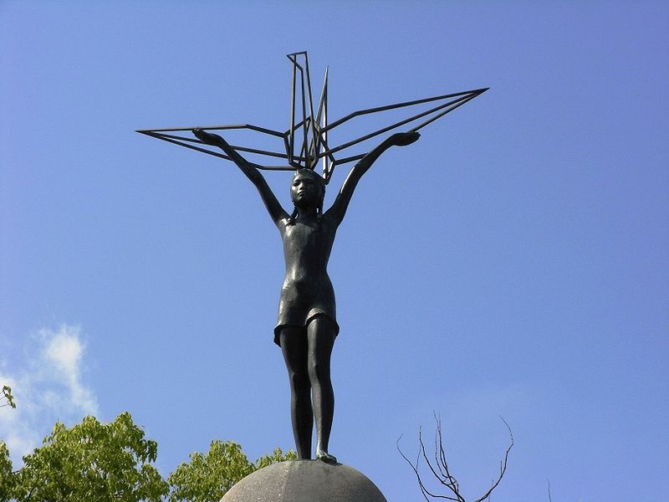
Цей пам'ятник отримав назву «Дитячий пам'ятник миру»

Slide 8
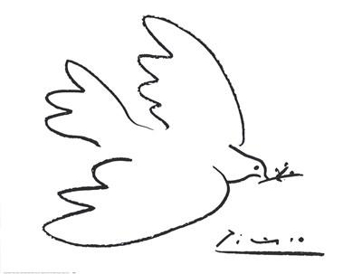
Яким не було б наше сьогодні,
мир – це наше завтра.
В. Гюго

Slide 9
Тож сьогодні, в День миру ,
зробімо разом якомога більше паперових голубів задля здійснення нашої спільної мрії –
МИРУ В УКРАЇНІ!

Slide 11
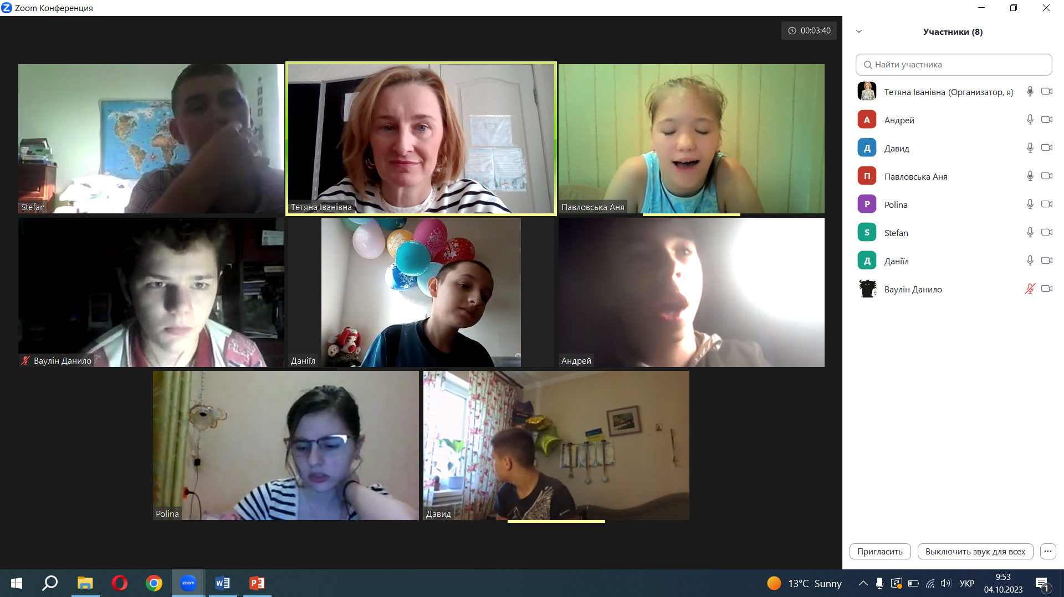
ДЯКУЮ ЗА УВАГУ

